Slide 1



Módulo Atos de Pessoal
André Marin
Diego Jean da Silva Klauck
Jean Rodrigo da Silva
Sandro Daros de Luca
Tatiana Kair Medeiros da Silva

Slide 2
Estrutura do Evento
A capacitação abordará os seguintes tópicos técnicos referentes ao módulo Atos de Pessoal do e-Sfinge on-line:
Objetivo da Capacitação;
Contextualização;
Obrigatoriedade do envio;
Prazos para envio dos dados;
Regras de Consistência;
Principais alterações no layout para 2026;
Automatização do registro dos atos de admissão de pessoal;
Rubricas componentes do piso do magistério e;
FAQ - Perguntas Frequentes
Módulo Atos de Pessoal

Slide 3

1. Objetivo da Capacitação
Esta capacitação tem como propósito preparar gestores municipais e equipes técnicas para as mudanças implementadas no módulo Atos de Pessoal do e-Sfinge para o exercício de 2026.
1
Apresentar Alterações
Detalhar as modificações no layout do módulo Atos de Pessoal para 2026 e nas regras de consistência
2
Orientar Adequações
Guiar gestores e equipes de TI quanto às adaptações necessárias nos sistemas
3
Prevenir Inconsistências
Evitar rejeições e garantir qualidade nas remessas mensais de dados
4
Reforçar Conformidade
Assegurar aderência à Instrução Normativa n. TC-28/2021 e Manual de Layout
Módulo Atos de Pessoal

Slide 4





2. Contextualização
O e-Sfinge representa o instrumento de fiscalização eletrônica do TCE/SC, funcionando como ferramenta para o controle da gestão pública municipal e estadual.
Acompanhamento Contínuo
Base de Fiscalização
As informações enviadas subsidiam auditorias, painéis gerenciais e validações automáticas
Permite monitorar em tempo real a gestão dos atos de pessoal dos 295 municípios catarinenses e do Estado
Módulo Atos de Pessoal

Slide 5
3. Obrigatoridade do envio
Instrução Normativa n. TC-28/2021
Art. 10. A partir de 1º de outubro de 2021 os dados e informações do módulo Atos de Pessoal deverão ser remetidos ao TCE/SC na data em que forem praticados os atos [...]
- Art. 30, §1º, inciso I, caracteriza como descumprimento da Instrução Normativa:
- A omissão na remessa dos dados;
- O envio extemporâneo (tardio);
- O lançamento incorreto dos dados e informações no sistema e-Sfinge.
Essas infrações sujeitam os responsáveis à aplicação de multa, conforme o art. 70, inciso VII, da Lei Complementar nº 202/2000, combinado com o art. 109, inciso VII, do Regimento Interno do TCE/SC (Resolução TC-06/2001).
Além da multa, os dirigentes máximos das unidades jurisdicionadas e os agentes públicos envolvidos no cadastramento, geração e envio dos dados respondem pela exatidão, veracidade e tempestividade das informações, conforme os artigos 25 e 26 da IN TC-28/2021, podendo ser responsabilizados por eventuais irregularidades.
Portanto, o jurisdicionado deve assegurar o envio tempestivo dos dados referentes aos layouts que compõem o Módulo de Atos de Pessoal.
Módulo Atos de Pessoal

Slide 6
4. Prazos para envio dos dados
Assuntos | Data do envio
Atualização do Cargo ou Função | Data da publicação do texto jurídico que criou, atualizou ou extinguiu o cargo/função
Quadro de Vagas | Primeiro dia útil do mês
Concurso | Data da homologação do resultado do concurso
Prorrogação do Concurso/Processo Seletivo | Data do ato que concedeu a prorrogação do concurso
Alteração da Posse | Data da ocorrência da alteração
Identificação de Agente Público Ativo/Inativo e Pensionista | Data de envio dos atos de ingresso ou movimentação do servidor
Ingresso Estatutário | Data do efetivo exercício
Ingresso Emprego Público - CLT/Contratação por tempo determinado/ Emprego em Comissão | Data da assinatura do contrato
Módulo Atos de Pessoal

Slide 7
4. Prazos para envio dos dados
Assuntos | Data do envio
Parecer do Controle Interno | Até 60 dias após a data de envio do ato de admissão ou contratação que está relacionado
Dados Funcionais do Agente Público Ativo | Data do ato de movimentação do servidor
Dados do Vínculo de Inativo | Data do ato de instituição, alteração ou extinção de inatividade do servidor
Dados do Vínculo de Pensionista | Data do ato de instituição, alteração ou extinção de vínculo do pensionista
Componentes da Folha de Pagamento | Data da emissão da folha de pagamento que usará os componentes
Folha de Pagamento | Data da emissão da folha de pagamento. Deve coincidir com a data de liquidação do respectivo empenho
Módulo Atos de Pessoal

Slide 8


5. Regras de Consistência - CONs
São parâmetros previamente definidos e publicados no endereço eletrônico do TCE/SC que objetivam garantir a integridade, a consistência e a confiabilidade dos dados e informações remetidos pelos jurisdicionados.
Classificadas em dois tipos de severidade:
Alerta: é um aviso de uma possível irregularidade. Mesmo que haja várias ocorrências de regras de consistência desse tipo, os dados serão recebidos pelo TCE/SC.
Impeditiva: indica uma ou mais irregularidades confirmadas. Se houver pelo menos um caso dessa CON no pacote, os dados não serão recebidos pelo TCE/SC e o envio será cancelado.
Módulo Atos de Pessoal

Slide 9
5. Regras de Consistência - CONs
Inclusão e alteração no grau de severidade de CONs que entre setembro e outubro de 2025 se tornaram impeditivas (1/3)
Fase/Assunto | Descrição | Condição | Severidade
Ingresso Estatutário | CON109 - Data de Admissão ou Nomeação em relação à Data da Validade do Concurso mais Data Prorrogável do Concurso, quando aplicável | Caso a Data de Início de Vigência do Ato de Admissão ou Nomeação seja posterior à Data da Validade do Concurso mais a Data Prorrogável do Concurso, quando aplicável. | Impeditivo a partir de Out/2025
Prorrogação do Concurso | CON111 - Data de Prorrogação do Concurso em relação à Data da Validade do Concurso | Caso a Data do Ato de Prorrogação do Concurso seja posterior à Data da Validade do Concurso . | Impeditivo a partir de Out/2025
Prorrogação do Concurso | CON118 - Data limite da prorrogação superior ao prazo de validade do concurso | Caso o novo prazo de validade do concurso, após prorrogação, seja diferente do prazo de validade inicial, conforme limite legal. Constituição Federal de 1988, art. 37, inciso III: “o prazo de validade do concurso público será de até dois anos, prorrogável uma vez, por igual período.” | Impeditivo a partir de Out/2025
Módulo Atos de Pessoal

Slide 10
5. Regras de Consistência - CONs
Inclusão e alteração no grau de severidade de CONs que entre setembro e outubro de 2025 se tornaram impeditivas (2/3)
Fase/Assunto | Descrição | Condição | Severidade
Ingresso Emprego Público | CON119 - Contratação de servidor em emprego público diverso do qual logrou aprovação em concurso público | Caso o registro da admissão não esteja condizente ao emprego que o servidor prestou concurso público (art. 37, II, CF), ou processo seletivo público (art. 198, § 4º, CF) - este último relativo aos agentes comunitários de saúde admitidos em caráter permanente | Impeditivo para os contratos de trabalho a partir de Set/2025.
Convocação Concurso | CON193 - Verifica ordem de convocação dos aprovados no concurso | Caso a lista de convocados de um concurso não respeite a ordem sequencial de convocação. A lista deve seguir a ordem crescente (1, 2, 3, ...) e, para cada convocado, deve ser informado o tipo de vaga a que se destina. | Impeditivo a partir de Out/2025
Ingresso Estatutário/ Ingresso Emprego Público | CON194 - Verifica convocação no concurso para ato de ingresso estatutário ou ingresso emprego público | Caso seja enviado ato de ingresso estatutário ou emprego público para um servidor sem envio prévio de sua convocação no concurso. | Impeditivo a partir de Out/2025
Módulo Atos de Pessoal

Slide 11
5. Regras de Consistência - CONs
Inclusão e alteração no grau de severidade de CONs que entre setembro e outubro de 2025 se tornaram impeditivas (3/3)
Fase/Assunto | Descrição | Condição | Severidade
Concurso/Processo Seletivo | CON195 - Verifica validade do concurso | Caso o prazo de validade do concurso ultrapasse o limite legal de dois anos previsto no art. 37, inciso III, da Constituição Federal. A validade inicial deve ser de no máximo 2 anos, contados a partir da data de homologação. | Impeditivo a partir de Out/2025
Ingresso Estatutário, Emprego Público e Contratação Temporária | CON197 - Verifica Número da Decisão Judicial em Atos de Ingresso | Caso o Número da Decisão Judicial seja informado em desacordo com o padrão definido pelo CNJ. | Impeditivo a partir de Out/2025
 |  | Formato Exigido: NNNNNNN-DD.AAAA.J.TR.OOOO
 |  | O número informado deve conter exatamente 25 caracteres, incluindo hífen e pontos, sem espaços ou caracteres adicionais.
Ingresso Estatutário, Emprego Público e Contratação Temporária | CON744 - Verifica atos de admissão e contratação com registros em Alteração da Posse | Caso exista ato de admissão ou contratação para um servidor em que foi registrado alteração da posse com tipo de alteração diferente de 2 e 7 (Tabela 99). | Impeditivo a partir de Set/2025
 |  | 2 - Final de Fila (se houver previsão no edital)
 |  | 7 - Prorrogação por motivo de saúde
Módulo Atos de Pessoal

Slide 12
6. Principais Alterações para 2026
Layout: Separação do layout Ingresso Emprego Público – CLT/Contratação por tempo determinado e Emprego em Comissão em dois.
Ingresso Emprego Público e Emprego em Comissão | Ingresso Contratação por Tempo Determinado
Regime Celetista | Regime Especial, no qual incumbe a cada ente federativo editar suas próprias leis que regularão essas contratações
À semelhança dos estatutários, são investidos em emprego público mediante prévia aprovação em concurso público ou emprego em comissão quando destinados a funções de direção, chefia ou assessoramento, sendo de livre nomeação e exoneração | Contratados para o atendimento de necessidades de excepcional interesse público por meio de processo seletivo (Prejulgado n. 1927)
Prazo indeterminado | Prazo determinado
Módulo Atos de Pessoal

Slide 13
Layout: Acréscimo de dois campos no layout Edital do Concurso Público ou Processo Seletivo
6. Principais Alterações para 2026
Descrição do campo | Tipo | Tamanho | Obrigatório | Observações
Unidade Prazo Validade | Numérico | 2 | Sim | Indica a unidade de medida utilizada para expressar o prazo de validade. Conforme Tabela 138 - Unidade Prazo Validade
Prazo de Validade | Numérico | 2 | Sim | Tempo de vigência do Concurso/Processo Seletivo. Exemplo: 2 anos (anos = Unidade Prazo Validade)
Tabela 138 – Unidade Prazo Validade
01 – Mês
02 - Ano
Módulo Atos de Pessoal

Slide 14
Exemplo prático:
6. Principais Alterações para 2026
Layout: Acréscimo de dois campos no layout Edital do Concurso Público ou Processo Seletivo
Item fixado em edital:
A unidade prazo validade para esse edital é ano. Portanto, conforme a Tabela 138, será informado 02.
O prazo de validade é de dois anos. Assim, também será informado 02 no campo Prazo de Validade.
Módulo Atos de Pessoal

Slide 15
6. Principais Alterações para 2026
Layout: Alteração do campo #Número da Inscrição no layout Concurso/Processo Seletivo
Descrição do campo | Tipo | Tamanho | Obrigatório | Observações
#Número da Inscrição | Caractere | 16 | Sim | Número de inscrição do candidato no concurso. Informar “1” quando não existirem candidatos para a Especialidade.
Além de números, passa a ser permitida a inclusão de letras no número da inscrição.

Slide 16
7. Automatização dos registros dos atos de admissão de pessoal
A Constituição Estadual de 1989 atribui as competências do Tribunal de Contas do Estado no art. 59.
O inciso III desse artigo determina que uma das competências é:
apreciar, para fins de registro, a legalidade dos atos de admissão de pessoal, a qualquer título, na administração direta e indireta, incluídas as fundações instituídas e mantidas pelo Poder Público, excetuadas as nomeações para cargo de provimento em comissão, bem como a das concessões de aposentadorias, reformas e pensões, ressalvadas as melhorias posteriores que não alterem o fundamento legal do ato concessório;
Módulo Atos de Pessoal

Slide 17

7. Automatização dos registros dos atos de admissão de pessoal
Com base nessa competência constitucional e pelo alto volume de admissões no Estado e Municípios, iniciar-se-á o registro automatizado das admissões com base nos dados enviados pelos e-Sfinge.
Os dados serão confrontados com regras pré-estabelecidas.
Caso ocorra inconsistência em alguma regra, será enviada comunicação automatizada para o controlador interno verificar a integridade do dado.
Módulo Atos de Pessoal

Slide 18


7. Automatização dos registros dos atos de admissão de pessoal
Dado incorreto
Dado correto
Em havendo incorreção no dado enviado, deve-se proceder com o ajuste no e-Sfinge.
Caso correto, deve-se informar que o dado está correto, enviando a documentação necessária para a sua comprovação.
Módulo Atos de Pessoal

Slide 19

7. Automatização dos registros dos atos de admissão de pessoal
Os primeiros atos de admissão a serem analisados serão dos servidores estatutários.
Posteriormente também serão verificados os atos de admissão dos empregados celetistas.
Módulo Atos de Pessoal

Slide 20

8. Rubricas componentes do piso do magistério
Previsão: art. 206, VIII, da CF (EC nº 53/06) - Lei (Federal) nº 11.738/08.
Corresponde ao vencimento inicial de carreira (não é remuneração).
Vedado abono/gratificação como forma de complementar o piso.
Piso equivale a jornada de 40hs semanais (proporcional nas demais).
Atualizado anualmente no mês de janeiro - R$ 4.867,77.

Slide 21

8. Rubricas componentes do piso do magistério
Prejulgados n. 2126, 2147 e 2357 - ADI n. 4167. O STF julgará os Temas de Repercussão Geral n. 1218 e 1324, que tratam da adoção do vencimento inicial, do escalonamento nos demais níveis e faixas da carreira e da obrigatoriedade de aplicação das Portarias do MEC aos demais Entes Federados.
Assim: atentar no cadastramento da rubrica "vencimento" no sistema.
Lembrando que "Vencimento" corresponde ao valor fixado em lei para o nível e referência ocupado pelo servidor. Não se confunde com "vencimentos" que corresponde à remuneração total (Vencimento + vantagens permanentes e temporárias).
No caso do magistério, o piso deverá corresponder ao "vencimento inicial" da carreira, ou seja, o valor fixado em lei para o primeiro nível e referência.

Slide 22

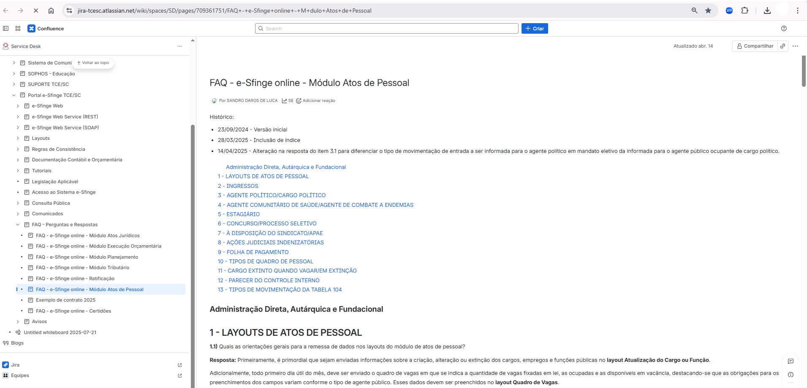
9. FAQ – Perguntas Frequentes
No final de 2024 foi elaborado e publicado o FAQ do e-Sfinge on-line do Módulo de Atos de Pessoal.
Como acessar:
1. Pelo link: https://jira-tcesc.atlassian.net/wiki/spaces/SD/pages/709361751/FAQ+-+e-Sfinge+online+-+M+dulo+Atos+de+Pessoal;
Módulo Atos de Pessoal

Slide 23
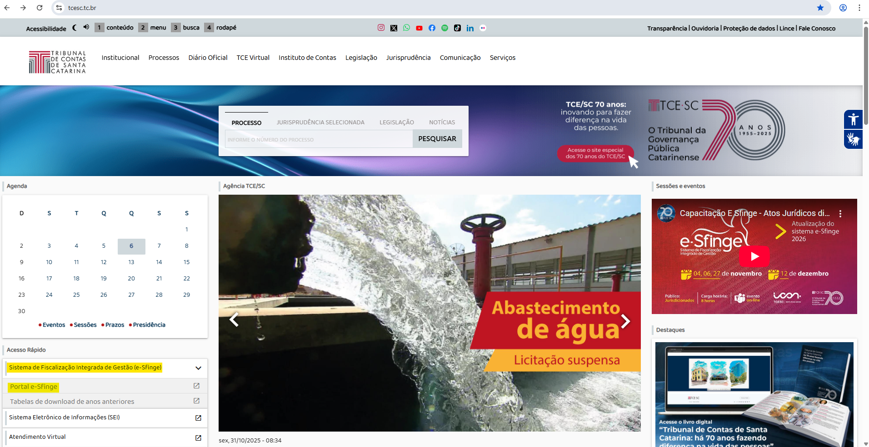
9. FAQ – Perguntas Frequentes
No final de 2024 foi elaborado e publicado o FAQ do e-Sfinge on-line do Módulo de Atos de Pessoal.
Como acessar:
2. Pelo site do Tribunal de Contas: https://www.tcesc.tc.br/, seguindo o caminho em amarelo; (1/2)
Módulo Atos de Pessoal

Slide 24

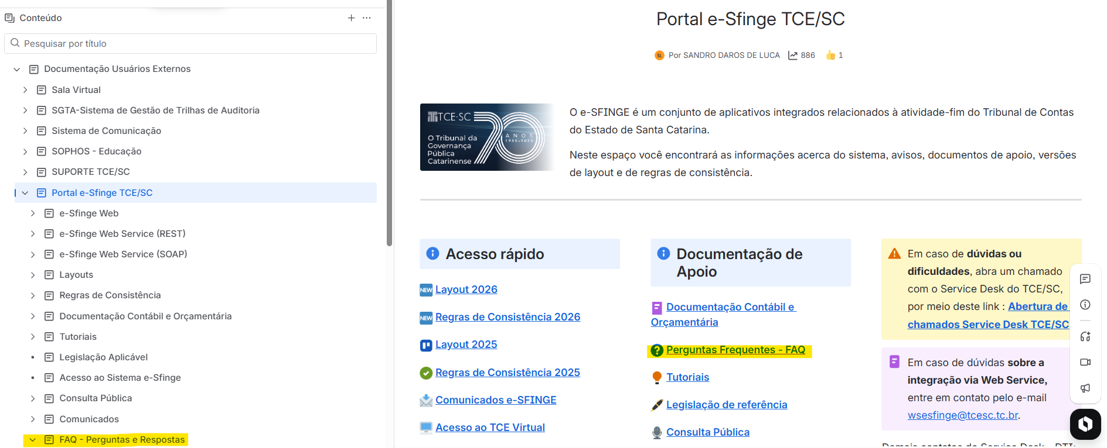
9. FAQ – Perguntas Frequentes
No final de 2024 foi elaborado e publicado o FAQ do e-Sfinge on-line do Módulo de Atos de Pessoal.
Como acessar:
2. Pelo site do Tribunal de Contas: https://www.tcesc.tc.br/, seguindo o caminho em amarelo; (2/2)
Módulo Atos de Pessoal

Slide 25
9. FAQ – Perguntas Frequentes
Concurso/Processo Seletivo
6.2) Como enviar as informações de um concurso público ou processo seletivo que possui oferta de cargo subdividido em diferentes especialidades (Exemplo: Professor subdividido nas especialidades Português, Inglês, Anos Iniciais, etc.)?
Resposta: No layout Concurso/Processo Seletivo, deverá ser informado o “Código do Cargo” atribuído pela unidade gestora que reúne essas diversas especialidades. Nesse layout, serão ainda informados o “Número da Especialidade” e a “Descrição da Especialidade”. Dessa forma, as classificações serão ordenadas por cada especialidade, ainda que o código do cargo seja o mesmo.
Módulo Atos de Pessoal

Slide 26
9. FAQ – Perguntas Frequentes
Parecer do Controle Interno
12.1) No layout Parecer do Controle Interno, é necessário o envio de parecer do controle interno sobre a admissão de comissionados e a contratação de estagiários?
Resposta: Não deve ser encaminhado “Parecer do Controle Interno” para a admissão de servidores em cargos comissionados, empregados públicos em comissão ou sobre a contratação de estagiários. O Parecer do Controle Interno é exigido nas admissões de cargo/emprego público efetivo e contratações temporárias.
Ressalta-se que quando houver volume considerável de contratações temporárias, pode-se admitir, excepcionalmente, que a análise seja efetuada em “bloco”, isto é, sobre um conjunto de contratações agrupadas por função, processo seletivo ou qualquer outra categorização que o controle interno entender suficiente para a devida análise.
Módulo Atos de Pessoal

Slide 27
9. FAQ – Perguntas Frequentes
Cessão
13.4) Qual o procedimento correto para informar a cessão do servidor efetivo para o exercício das atribuições em outro órgão ou Poder da Administração Pública, sem provimento em cargo comissionado no destino?
Resposta: O órgão de origem do servidor, na condição de cedente, deverá informar no layout Dados Funcionais do Agente Público Ativo, Tabela 104, os tipos de movimentações “9 - Início da Cessão/Disposição”, quando a cessão iniciar, e “14 - Fim da Cessão/Disposição”, quando ocorrer seu término.
Por sua vez, o órgão de destino, denominado cessionário, deverá informar no layout Dados Funcionais do Agente Público Ativo, Tabela 104, os tipos de movimentações “5 - Recebimento de Agente Público/Servidor à disposição/cedido de outro órgão/instituição”, quando a cessão iniciar, e “24 - Fim do recebimento do Agente Público/Servidor à disposição/cedido de outro órgão/instituição”, quando ocorrer seu término. Além disso, deverá informar o Tipo de Vínculo “14 – Servidor recebido por cessão ou a disposição”, Tabela 103, no mesmo layout.
Módulo Atos de Pessoal

Slide 28
9. FAQ – Perguntas Frequentes
Agentes políticos (1/3)
3.1) Como devem ser cadastrados os ingressos dos agentes políticos em exercício de mandato eletivo, como vereadores, prefeitos e vice-prefeitos, e dos agentes públicos ocupantes de cargos políticos, como Diretor-Presidente, Presidente e Secretários Estaduais ou Municipais?
Resposta: O ingresso de agentes políticos em mandatos eletivos e dos agentes públicos ocupantes de cargos políticos não devem ser encaminhados através dos layouts de Ingresso Estatutário ou Emprego Público/CLT Contratação por tempo determinado e Emprego em Comissão, mas somente no layout Dados Funcionais do Agente Público Ativo, por meio da Tabela 104 - Tipo de Movimentação, selecionando-se a opção “18 - Início de Mandato Eletivo” para os agentes políticos em mandatos eletivos e “1 - Admissão/Contratação (permanente ou temporária)” para os agentes públicos ocupantes de cargos políticos.
Módulo Atos de Pessoal

Slide 29
9. FAQ – Perguntas Frequentes
Agentes políticos (2/3)
3.3) É necessário o envio da informação do agente político ou do ocupante de cargo político quando esse agente público já for servidor da unidade gestora?
Resposta: Sim, deve-se informar a nova condição do agente público ainda que seja servidor efetivo da unidade gestora.
Módulo Atos de Pessoal

Slide 30
9. FAQ – Perguntas Frequentes
Agentes políticos (3/3)
3.5) Como informar os atos de pessoal relativos ao Vereador Suplente?
Resposta: A Câmara Municipal poderá, com base em previsão legal expressa, informar a existência de cargo de “Vereador Suplente” no layout Atualização do Cargo ou Função e respectivas vagas fixadas no layout Quadro de Vagas, procedendo posteriormente à remessa dos dados referentes ao respectivo exercício quando da incidência das hipóteses previstas na legislação local de convocação do suplente.
Módulo Atos de Pessoal

Slide 31
Módulo Atos de Pessoal
Obrigado!
Módulo Atos de Pessoal

